Slide 1
Повышение эффективности транспортировки лазерной энергии на значительные расстояния
Кусков Василий Вадимович

Slide 2
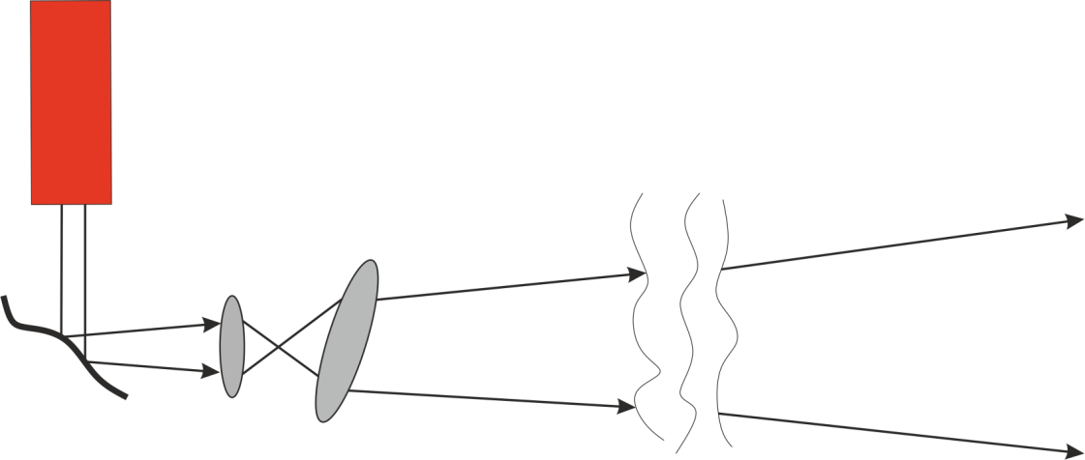
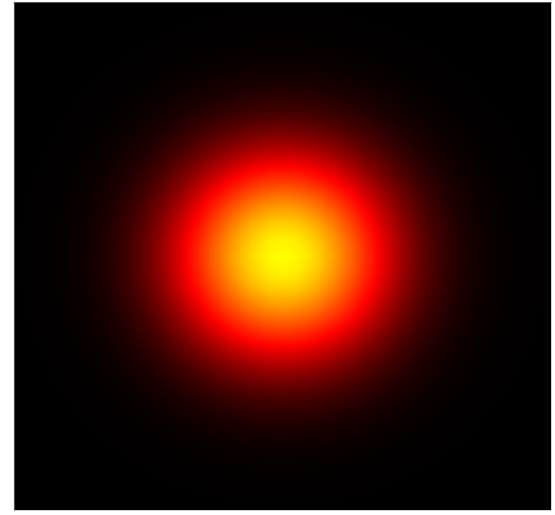
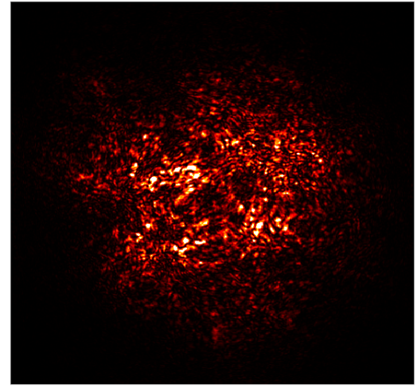
Актуальность
Транспортировка лазерной энергии на значительное расстояние. Проблема- искажения волнового фронта
возникновение искажений внутри передающей системы из-за
деформации оптических элементов, разъюстировки и т.п.
снижение эффективности передачи энергии
возникновение искажений при распространении в атмосфере из-за турбулентных неоднородностей показателя преломления
снижение эффективности передачи энергии
начальное распределение
интенсивности
турбулентность
конечное распределение
интенсивности
разъюстировка
деформации

Slide 3
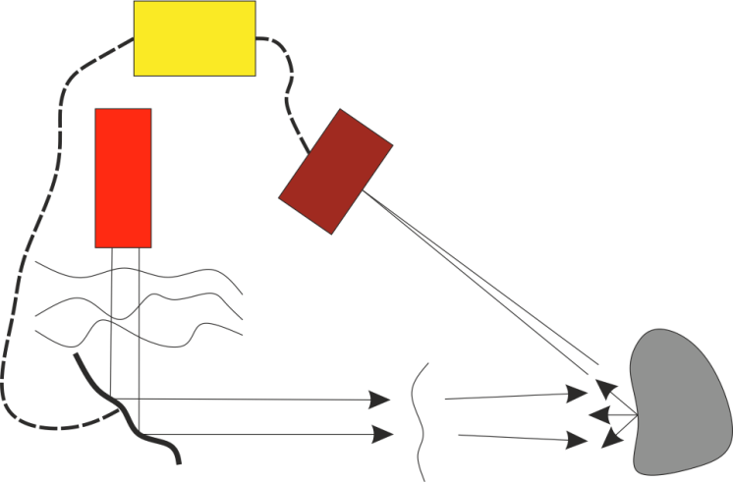
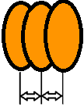
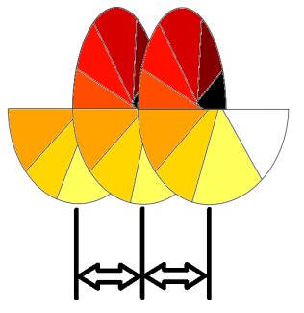
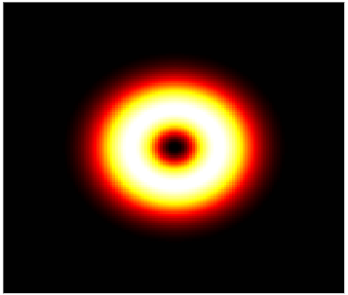
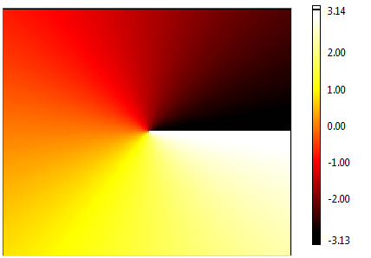
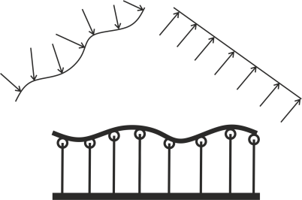
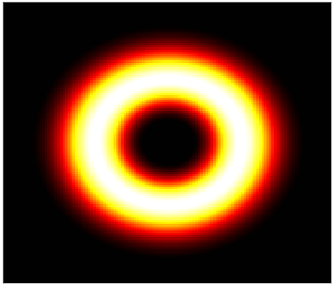
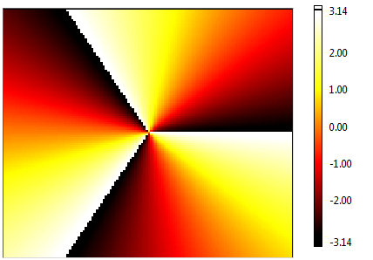
Актуальность
Передача лазерной энергии. Решение
Адаптивная оптика
Вихревой лазерный пучок?
искажения
внутри
передающей системы
блок управления
волновой фронт обычного пучка
волновой фронт вихревого пучка
приёмник с
малым углом
поля зрения
λ
λ
λ
λ
интенсивность
фаза
управляемое
гибкое зеркало
турбулентные искажения
рассеивающий объект
l=1
искажённый
волновой фронт
восстановленный
волновой фронт
l=3
управляемое гибкое зеркало
l- величина топологического заряда

Slide 4
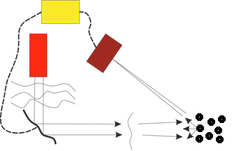
Актуальность
Передача лазерной энергии. Решение
Адаптивная оптика
Вихревой лазерный пучок?
искажения
внутри
передающей системы
блок управления
волновой фронт обычного пучка
волновой фронт вихревого пучка
приёмник с
малым углом
поля зрения
λ
λ
λ
λ
интенсивность
фаза
управляемое
гибкое зеркало
рассеяние в
атмосфере
турбулентные искажения
l=1
искажённый
волновой фронт
восстановленный
волновой фронт
l=3
управляемое гибкое зеркало
l- величина топологического заряда

Slide 5
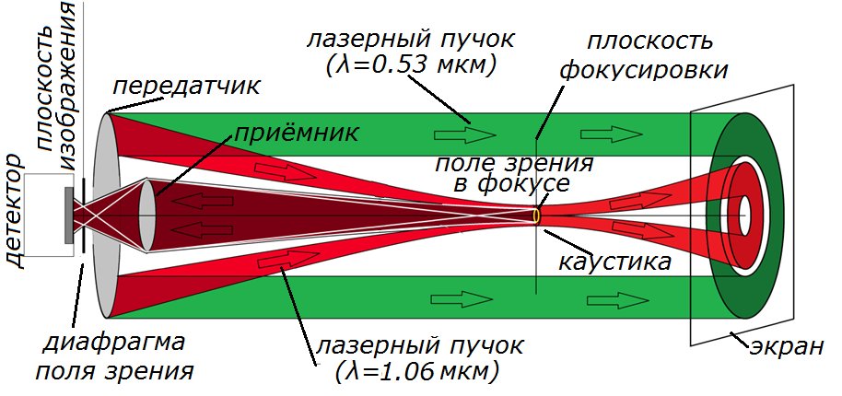
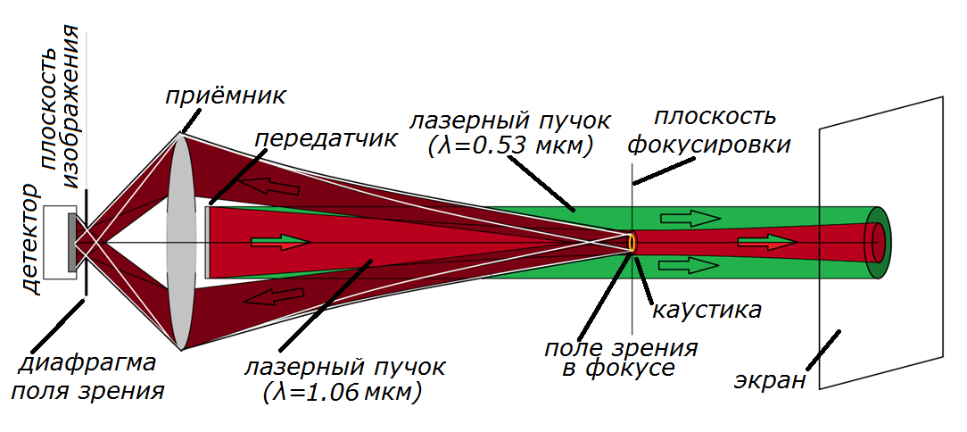
Атмосферный адаптивный стенд апертурного зондирования
5
(а)
(б)
Принципиальная схема установки адаптивного управления лазерным пучком методом апертурного зондирования. Апертуры: кольцевая передающая и круглая приёмная (а), круглая передающая и кольцевая приёмная(б)

Slide 6
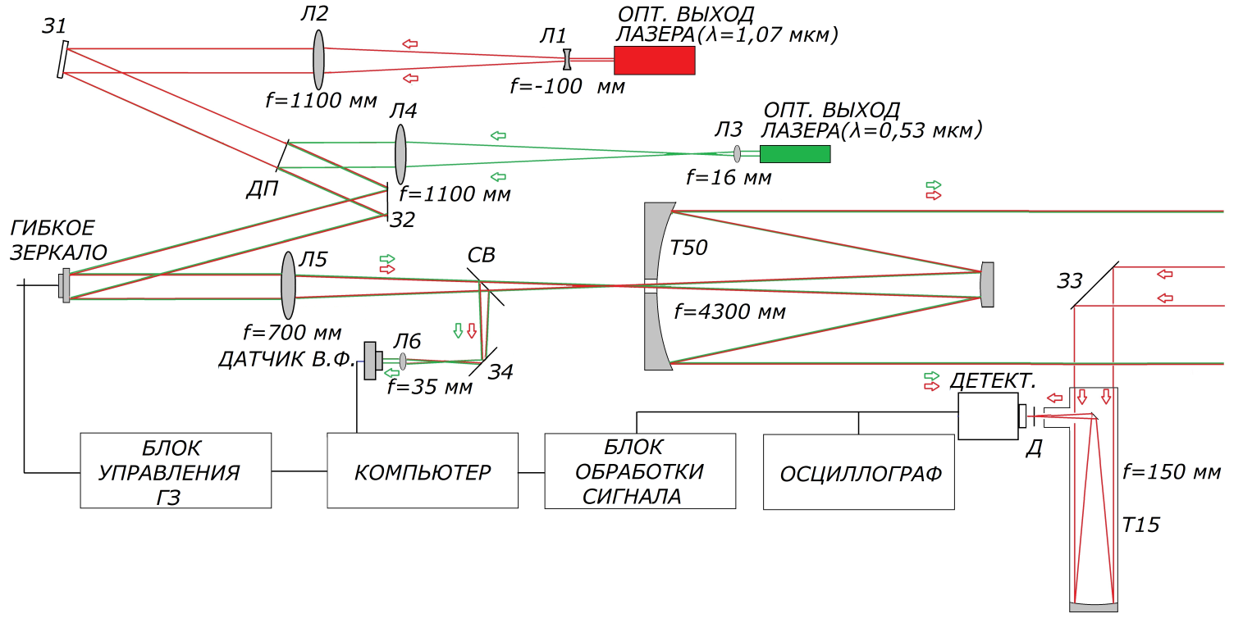
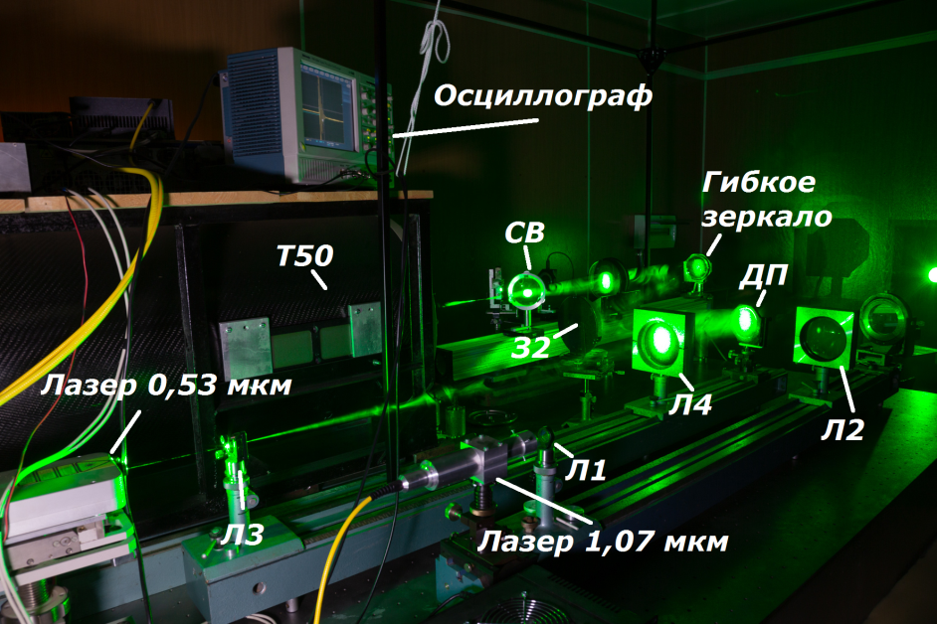
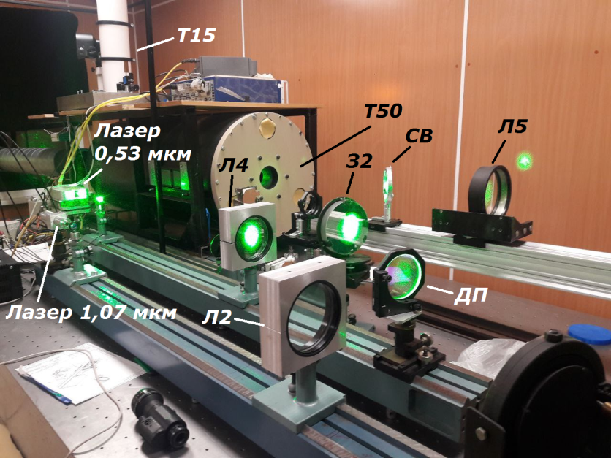
Оптическая схема экспериментальной установки с «большой» кольцевой передающей апертурой и фотографии установки
6

Slide 7
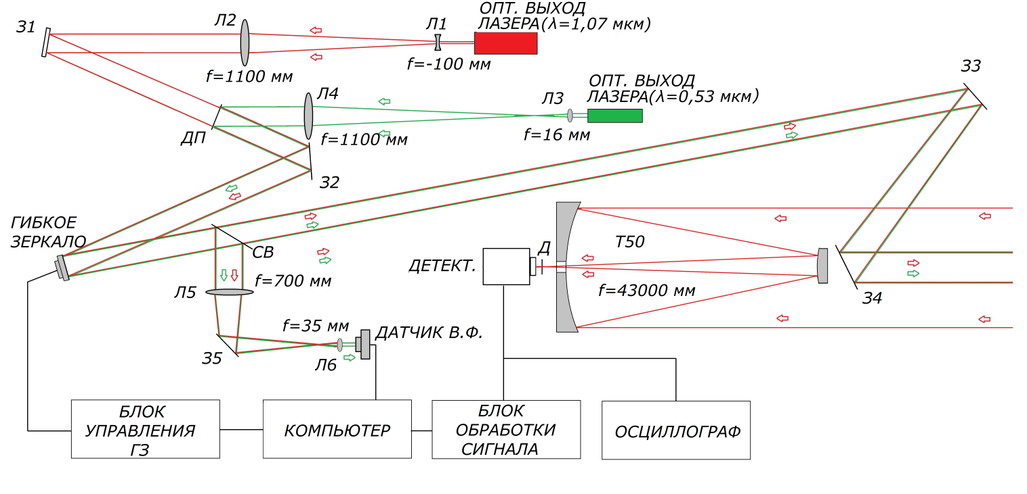
7
Оптическая схема экспериментальной установки с «малой» круглой передающей апертурой
Т50- передающий телескоп; Т15- приёмный телескоп; Л-линза; З-зеркало; ДП ‑ дихроическая пластина; Св- светоделительная пластина, Датчик В.Ф.- датчик волнового фронта; Д-диафрагма; Детект.-детектор излучения

Slide 8
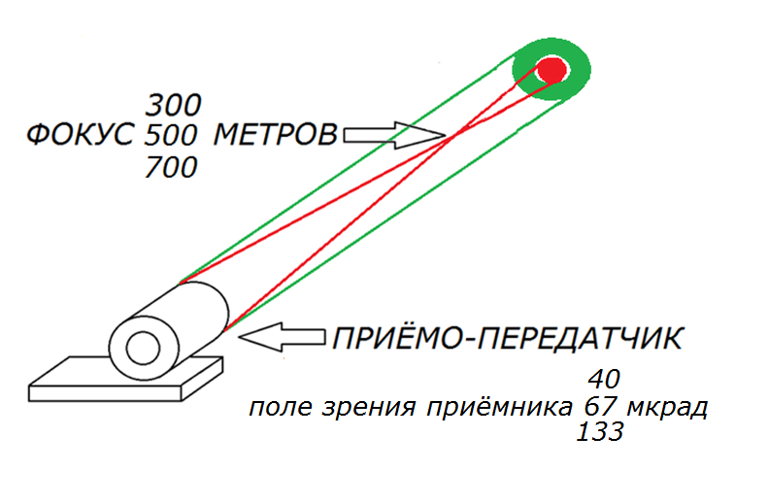
Результаты экспериментов на адаптивном атмосферном стенде апертурного зондирования
8
Эффективность коррекции в зависимости от дальности фокусировки зондирующего пучка и угла поля зрения приёмника рассеянного излучения.
Схема эксперимента. Большая передающая апертура

Slide 9
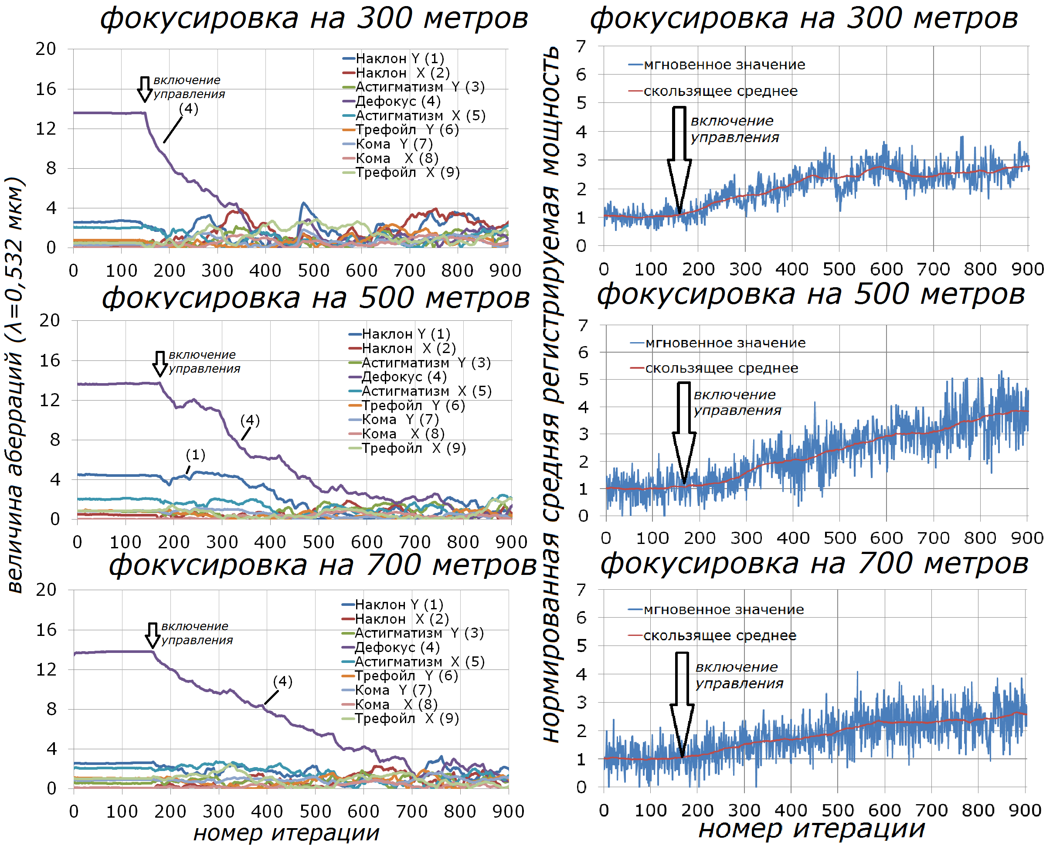
Эффективность коррекции в зависимости от дальности фокусировки
9
(а)
(б)
Величина различных аберраций ВФ основного пучка в представлении полиномов Цернике (а), нормированная на начальный уровень мощность сигнала обратного рассеяния (б); Угол поля зрения приёмника 67 мкрад.

Slide 10
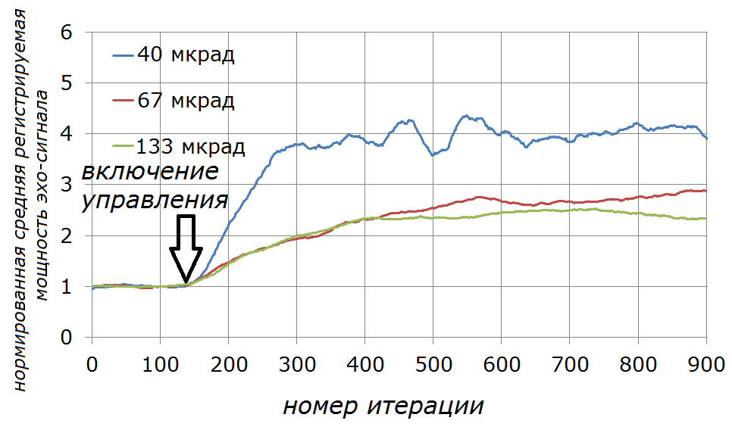
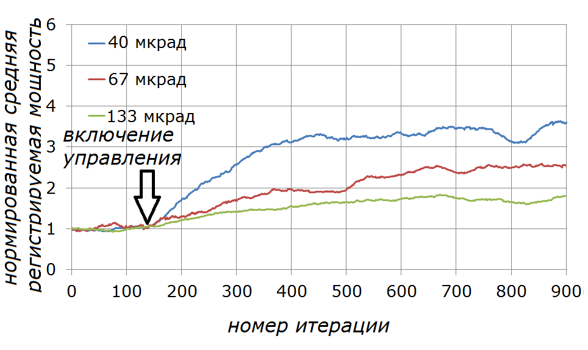
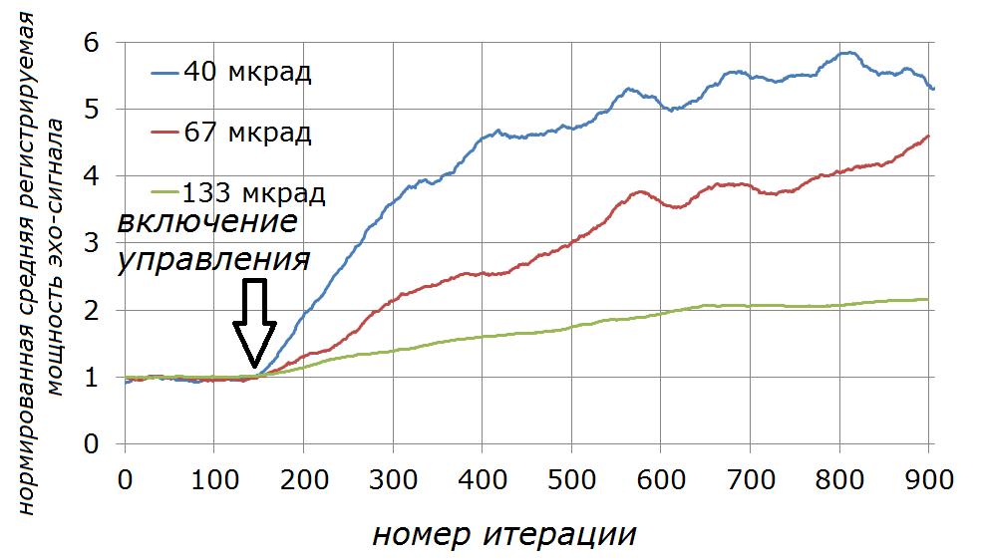
Эффективность коррекции в зависимости от дальности фокусировки зондирующего пучка и угла поля зрения приёмника рассеянного излучения
10
300 метров
700 метров
500 метров
Нормированная на начальное значение мощность сигнала обратного рассеяния при углах поля зрения приёмника 40, 67 и 133 мкрад и дальности фокусировки зондирующего пучка 300, 500 и 700 метров в процессе адаптации. Каждая кривая построена в результате усреднения по пяти реализациям итерационного процесса, полученным при различных атмосферных условиях

Slide 11
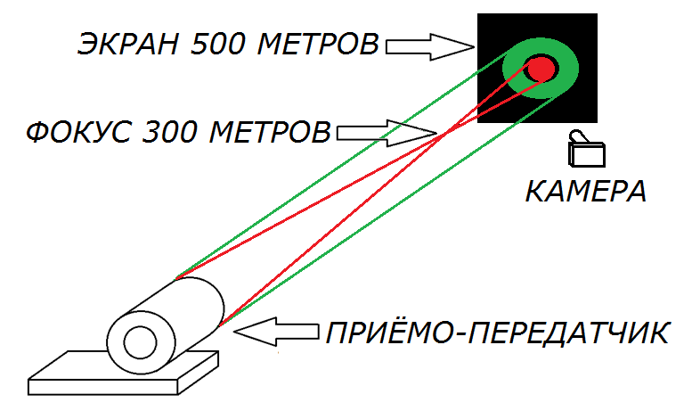
11
Коррекция случайных искажений «широкого» коллимированного лазерного пучка
Схема эксперимента

Slide 12
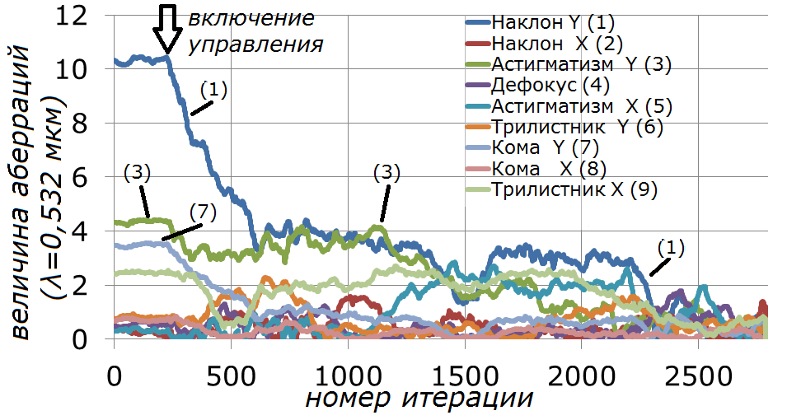
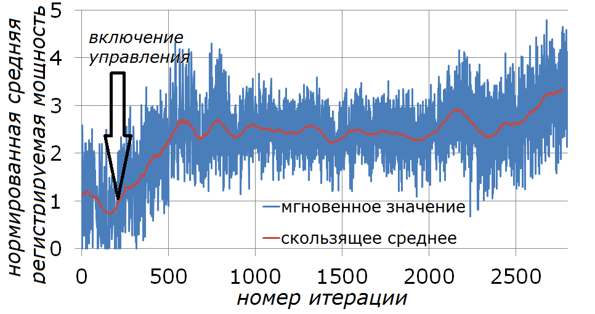
12
Компенсация аберраций ВФ «широкого» коллимированного пучка
(а)
(б)
(в)
R = 1,37
(г)
Аберрации ВФ основного пучка (а), мощность сигнала обратного рассеяния (б), фотографии основного (в) и зондирующего (г) пучков на экране до (слева) и после (посредине) внесения искажений и после коррекции (справа).
- интенсивность в неискаженном пучке, - интенсивность в искаженном пучке, -интенсивность в пучке после компенсации искажений. Суммирование по всем точкам r_{i} для которых выполнялось условие

Slide 13
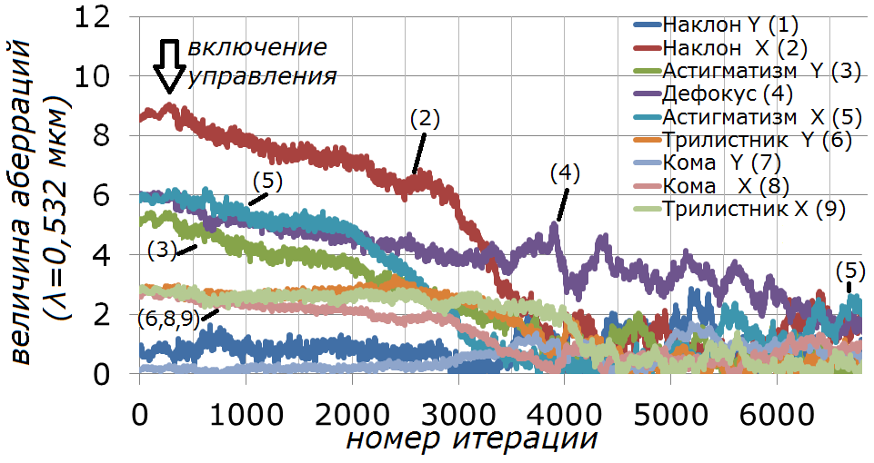
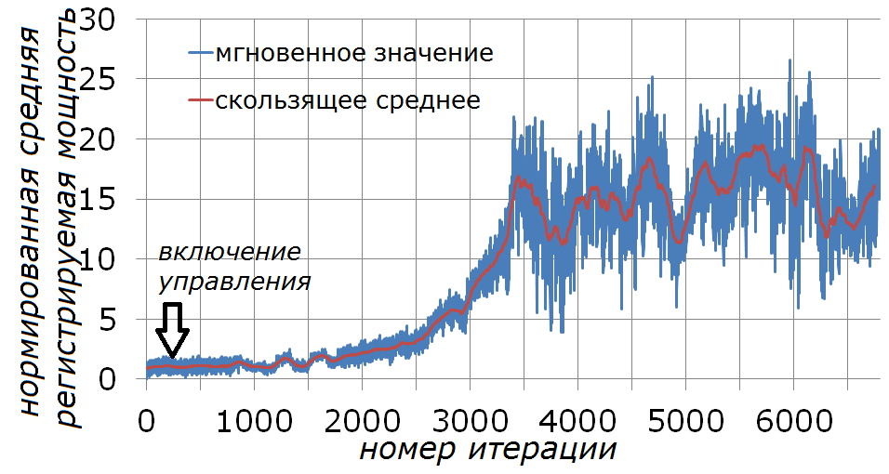
Коррекция случайных искажений «узкого» коллимированного лазерного пучка
13
(а)
(б)
(в)
T = 4,76
(г)
Аберрации ВФ основного пучка (а), мощность сигнала обратного рассеяния (б), фотографии основного (в) и зондирующего (г) пучков на экране до (слева) и после (посредине) внесения искажений и после коррекции (справа).
, - мощности приходящиеся на площадку S в компенсированном и искаженном пучке соответственно. Размер S определяется исходными размерами пучка на экране.

Slide 14
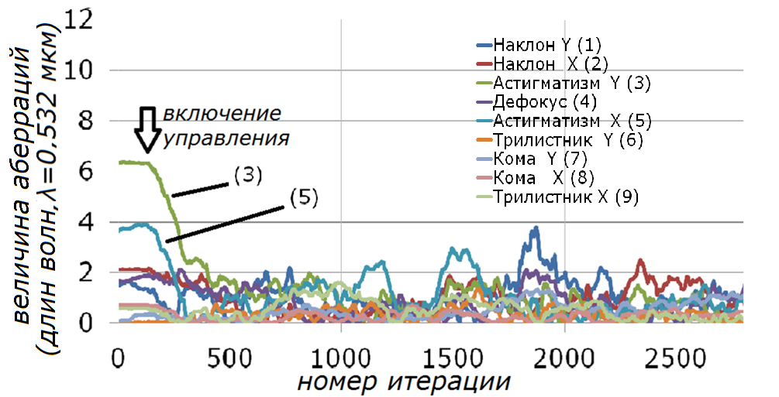
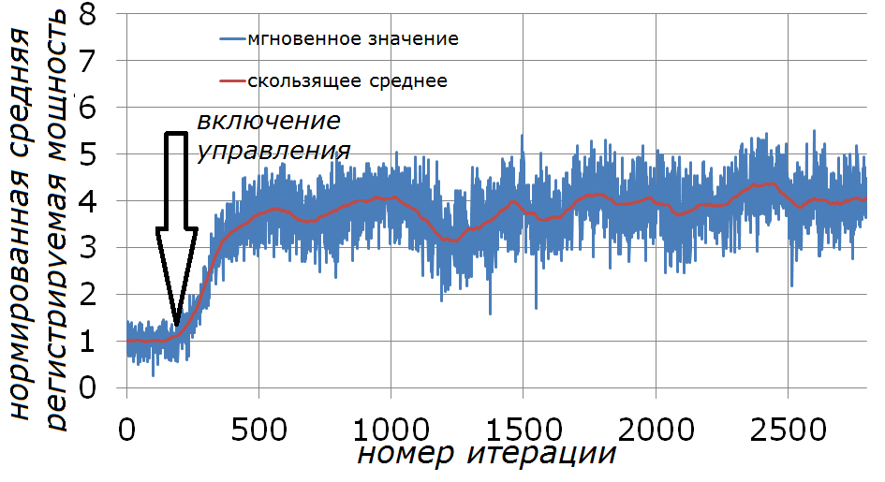
Адаптивная фокусировка расходящихся пространственно частично когерентных лазерных пучков.
14
Компенсация аберраций ВФ широкого сфокусированного пучка
(а)
(б)
(в)
Аберрации ВФ основного пучка (а), мощность сигнала обратного рассеяния (б), фотографии основного (в) и зондирующего (г) пучков на экране до (слева) и после (посредине) внесения искажений и после коррекции (справа).
T = 27,4

Slide 15
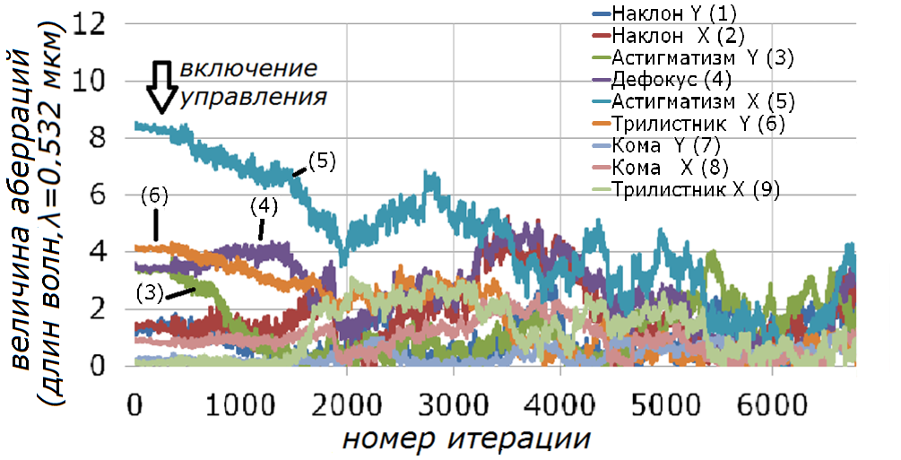
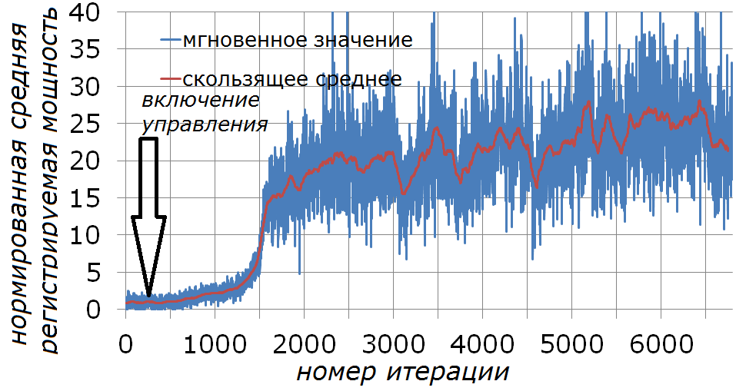
15
Компенсация аберраций ВФ «узкого» сфокусированного пучка
(а)
(б)
(в)
Аберрации ВФ основного пучка (а), мощность сигнала обратного рассеяния (б), фотографии основного (в) и зондирующего (г) пучков на экране до (слева) и после (посредине) внесения искажений и после коррекции (справа).
T = 37,5

Slide 16
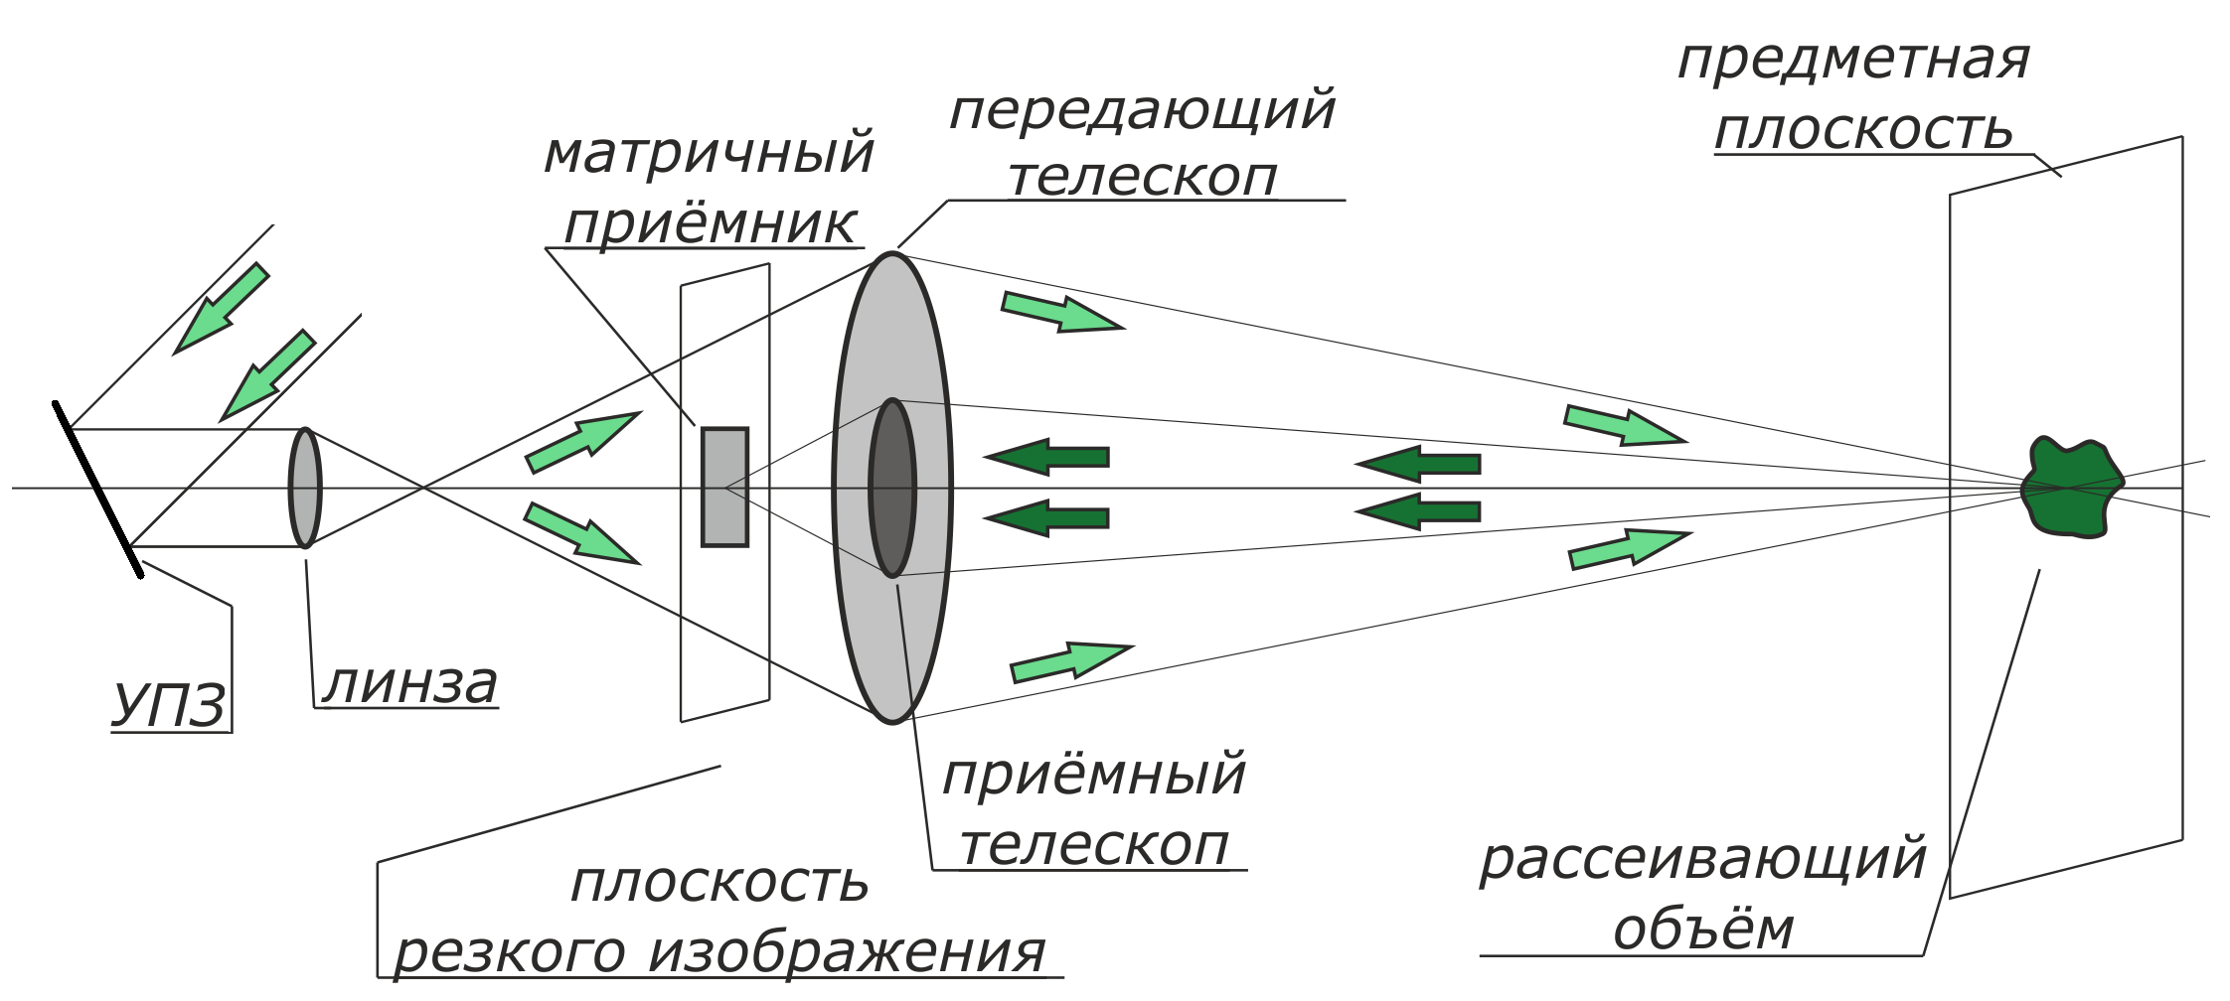
Адаптивное управление направлением распространения лазерного пучка по обратно рассеянному излучению
16
экспериментальный стенд адаптивного управления направлением распространения.
Принцип построения экспериментальной установки

Slide 17
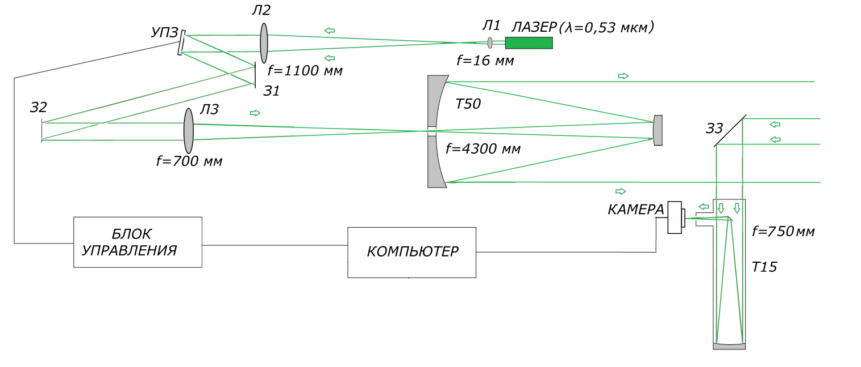
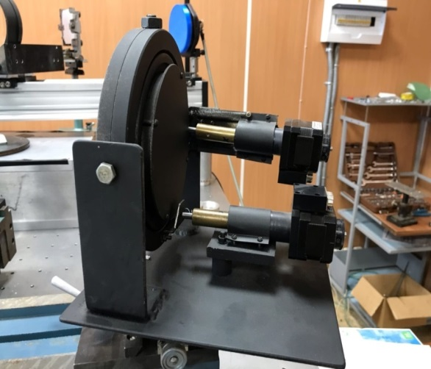
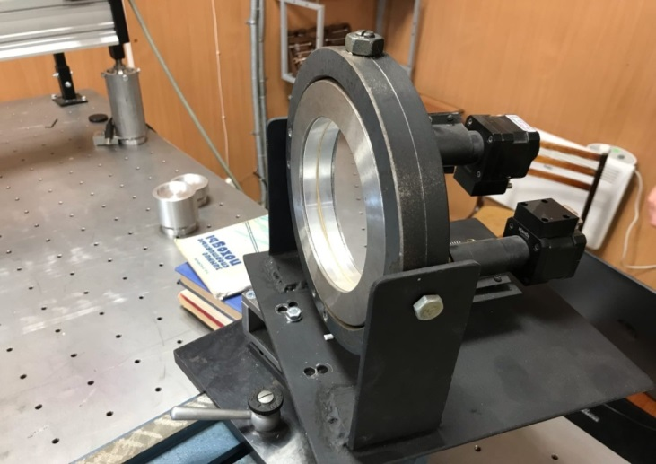
17
Оптическая схема экспериментальной установки и фотографии управляемого поворотного зеркала (УПЗ)

Slide 18
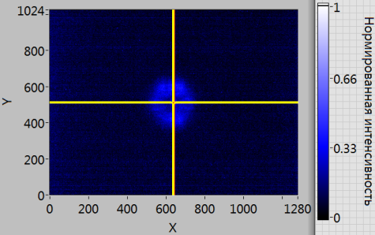
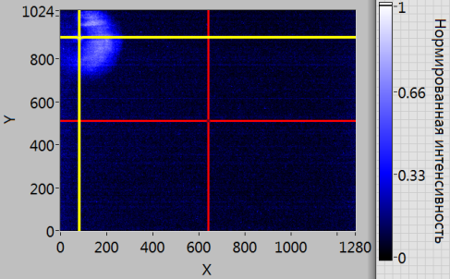
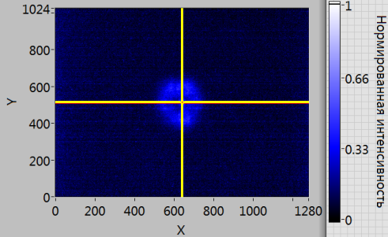
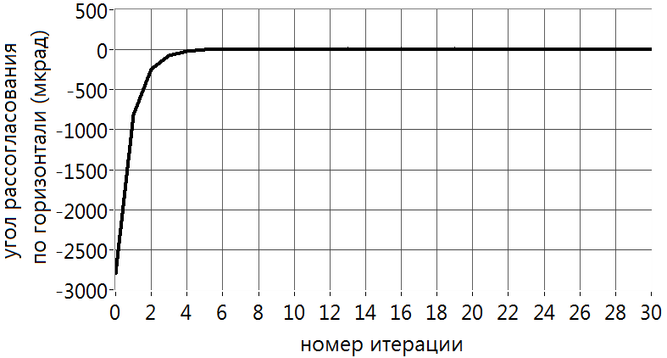
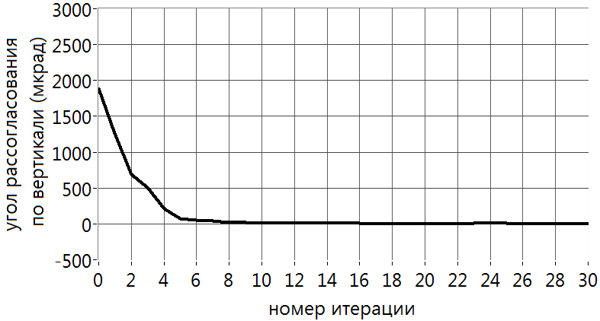
Эксперименты по адаптивной компенсации рассогласования по обратно рассеянному излучению.
Компенсация рассогласования оптических осей сфокусированного лазерного пучка и приёмного телескопа
18
(а)
(б)
(в)
(г)
(д)
Исходное (а), после внесения рассогласования (б) и после компенсации рассогласования (в) положение видеоизображения пятна подсвета; угол рассогласования по горизонтальной и вертикальной осям в зависимости от номера итерации (г,д).

Slide 19
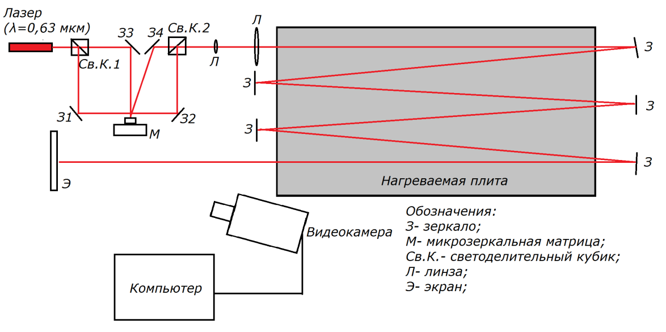
Распространение вихревых лазерных пучков в искусственной конвективной турбулентной среде
19
Стенд по исследованию распространения вихревых оптических лазерных пучков в конвективной турбулентной среде
Схема лабораторного стенда для исследования распространения вихревых лазерных пучков в конвективной турбулентной среде.

Slide 20
Вихревые лазерные пучки
20
Дифракционная решетка задавалась выражением: $h\left(x,y\right)=sgn\left(\cos\left(2πα+2πδ\left(x,y\right)\right)−\cos\left(πq\left(x,y\right)\right)\right),$ sgn – сигнум функция, $α −$ шаг дифракционной решетки
$q\left(x,y\right)=\frac{\arcsin\left(A\left(x,y\right)\right)}{π}, δ\left(x,y\right)=\frac{φ\left(x,y\right)}{2π},A\left(x,y\right)$- распределение амплитуды и фазы $φ\left(x,y\right) пучка.$
$Д$ля вихревого пучка $φ\left(x,y\right)=±l arctg2\left(y/x\right),где l$ –топологический заряд
(а)
(б)
(в)
(г)
(д)
(е)
Интерферограмма сложения вихревого и исходного лазерного пучков (слева) и соответствующая бинарная маска, задаваемая на матрице микрозеркал (справа), для различных значений топологического заряда (l = 1 -а, l = 2-б, l = 3-в, l = 4-г, l = 5-д, l = 6-е).

Slide 21
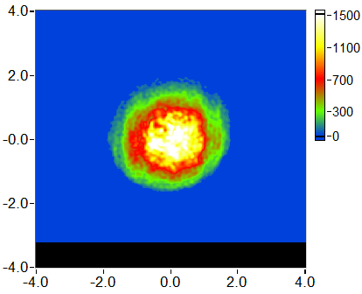
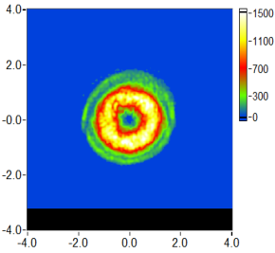
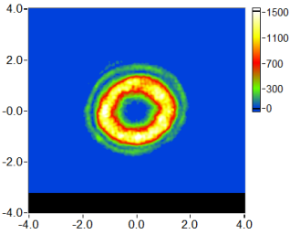
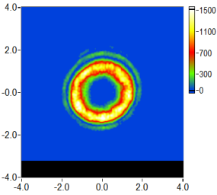
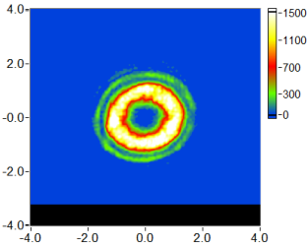
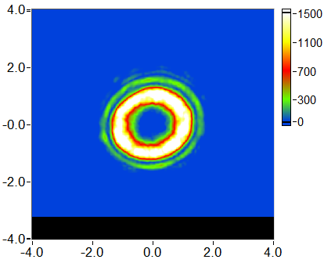
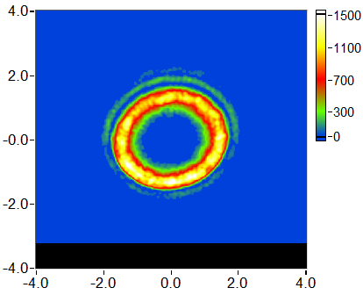
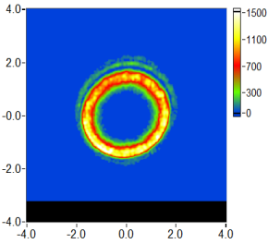
21
Поперечные размеры вихревых лазерных пучков
$l$ = 0
$l$ = 1
 | a [см] различные размеры | a [см] размеры «одинаковы»
$l$ = 0 | 1.41
$l$ = 1 | 1.41
$l$ = 2 | 1.49 | 1.41
$l$ = 3 | 1.57 | 1.32
$l$ = 4 | 1.66 | 1.32
$l$ = 5 | 1.74 | 1.41
$l$ = 6 | 1.82 | 1.49
$l$ = 2
$l$ = 3
$l$ = 2
$l$ = 3
$l$ = 4
$l$ = 5
$l$ = 4
$l$ = 5
$l$ = 6
$l$ = 6
Распределения интенсивности вихревых пучков на экране для различных значений топологического заряда $l$ при различных размерах (слева) и после приведения к радиусу гауссова пучка (справа)

Slide 22
Результаты эксперимента
22
(а)
(б)
Среднеквадратическое отклонение энергетического центра тяжести вихревых пучков при различных значениях топологического заряда: (а) – с различающимися начальными поперечными размерами; (б) – с одинаковыми начальными поперечными размерами в зависимости от высоты над нагреваемой поверхностью.

Slide 23
Цикл научных работ
1) Banakh V.A., Gordeev E.V., Kuskov V.V., Rostov A.P. and Shesternin A.N. Controlling the Initial Wavefront of a Spatially Partially Coherent Beam by the Aperture Sensing Technique Based on Backscatter Signals in the Atmosphere: I. Experimental Setup. Atmospheric and Oceanic Optics. – 2021. – V. 34. No. 06. – P. 625–631. – (Published: 11.01. 2022).
2) Banakh V.A., Gordeev E.V., Kuskov V.V., Rostov A.P. and Shesternin A.N. Controlling the Initial Wavefront of a Spatially Partially Coherent Beam by the Aperture Sensing Technique Based on Backscatter Signals in the Atmosphere: II. Experiment. // Atmospheric and Oceanic Optics, 2021. – V. 34. No. 06. – P. 632–642. - (Published: 11.01. 2022).
3) Kuskov V.V., Banakh V.A. Partially Coherent Beam Focusing Based on Atmospheric Backscatter Signals // Atmospheric and Oceanic Optics. – 2022. – V. 35. No. 03. – P. 226–231. - (Published: 17.07. 2022)
4) Кусков В.В., Банах В.А., Гордеев Е.В., Шестернин А.Н. Использование обратного атмосферного рассеяния для компенсации ухода пучка от заданного направления. // Оптика атмосферы и океана. – 2022. – Т. 35. № 10. – С. 836–842.
5) Falits A.V., Kuskov V.V., Banakh V.A. Propagation of vortex optical beams through artificial convective turbulence // Journal of Quantitative Spectroscopy and Radiative Transfer. – 2023. – Vol. 302 Art. Numb. 108568.

Slide 24
Спасибо за внимание!

